Slide 1

四川锦诚电子有限公司
SiChuan jincheng Electronic Co.,Ltd
Company profile presentation ppt
公司介绍 | 合作客户 | 制程工艺 | 公司团队

Slide 2

目录
01
公司介绍
02
合作客户
03
制程工艺
04
未 来 规 划

Slide 3
PART 01
公司介绍
公司简介
公司架构
我们的优势
便捷的物流

Slide 4


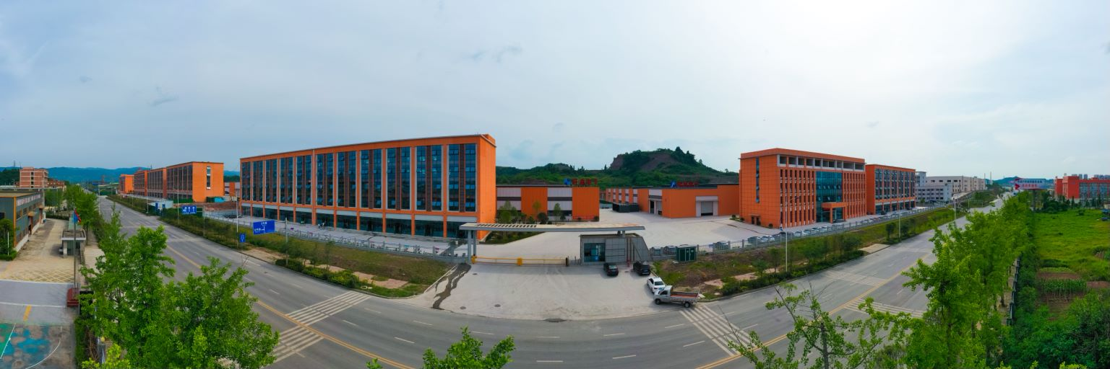




公司介绍-公司简介
四川锦诚电子有限公司
.
公司性质与规模
四川锦诚电子有限公司是一家国有控股企业，由四川恒基实业集团持股 90%，四川旺鑫电子持股 10%。公司位于四川省达州市，总建筑面积近 9 万平方米，并计划扩建至 15 万平方米，计划在2026年10月份启用。
核心业务与能力
专注于为客户提供3C结构件产品组件的研发、生产与销售一体化服务，是一站式解决方案提供商；涉及产品类型：平板/笔电/手机/智能穿戴等。
团队经验与技术基础
团队成员均来自行业内知名企业，在 3C结构件全制程领域拥有 22 年的专业经验，为公司的技术实力和服务能力奠定了坚实基础。
公司理念与愿景
公司秉持 “客户需求为导向、品质第一为根本” 的理念，凭借价值服务与快速交付能力，致力于通过科技创新与智能制造，努力成为中国领先的优质3C结构件厂商。

Slide 5
公司介绍-组织架构
四川锦诚电子有限公司
.
董事长
总经理
市场部
研发中心
人事行政中心
制造中心
品质中心
采购中心
财务中心
市场1部
项目管理部
人事部
企划部
文控体系
采购
会计
冲压生产部
市场2部
工模部
行政部
CNC生产部
研发质量
外协
出纳
注塑生产部
IE
安全环保部
表面处理部
测量室
资源开发
成本会计
阳极生产部
NPI
IT
组装生产部
供应商管理
制造工程部
ESI
设备维修部
制程品质

Slide 6
公司介绍-主要人员
四川锦诚电子有限公司
.
姓名 | 项目角色 | 任职公司 | 从业时间 | 主要成就
张向峰 | 项目总监 | 欣茂鑫 长盈 仁海 智威 | 19年 | 华勤：AIX565平板/ZAL5625平板 闻泰：B022手机/S88661AA1手机/M6平板/N19平板/M10平板
姚贤贵 | 项目经理 | 欣茂鑫 仁海 鑫铨 智威 | 18年 | 捷普：AK/Boston/Toronto/Tampa 等手机边框 闻泰：B022手机/S8866AA1手机/P9平板/N8平板/N19平板 华勤：AX3565平板/ZAL6525平板/ M58-ACD件笔电
陈沿村 | 项目主管 | 先进 联懋 通达 领益 | 18年 | 捷普：Toronto手机/2114摇控器 闻泰：N19（平板）/M10（平板） 龙旗：53001（平板）
杨喻杰 | 项目主管 | 盈旺 智威 | 15年 | 捷普：Toronto手机边框 龙旗：P522平板 闻泰：P9平板/N19平板/M10平板
陈松 | 项目主管 | 长盈 智威 安徽胜利 | 11年 | 捷普：AK/Boston 闻泰：N19平板/M10平板）华勤：AX3565平板/ZAL5625平板 联宝：MYG90-AC件笔电 华勤：M58-ACD件笔电
刘燕平 | 项目主管 | 东莞宜安 深圳安普旭 旺鑫 宜宾智威 | 16年 | 华勤：M10平板/M58-ACD件笔电/AX3565平板/ZAL5625平板 大运汽车：充电口 捷普：Toronto（手机边框）
王伟 | 工程主管 | 东莞钱大 东莞亿环 成都荣阳 | 15年 | 钱大：惠普MP3、魅族 焊接中框 亿环：惠普全铣C件、苹果4、5手机外壳 荣阳：苹果电视电脑一体支架 奥尔玛：H7、H8(惠普）140F（惠普全铣A件） 中德:B01（格力钛）VP5004(潍柴）中置箱（中车）
张强 | 工程师 | 东莞鑫宇 东莞国润 东莞川鼎 赛伊 | 12年 | 小米：A65(手机后盖) 魅族：F351(手机中框 ) 长盈：GI356（平板中框） 宏奥：YUI6587(手机后盖） 大疆：无人机、T60\T700 等、手持云台 华为：（折屏手机转轴）
刘鑫 | 工程师 | 成都富士康 深圳通达 鑫捷顺 青岛利班 | 15年 | OPPO：手机后盖/边框 捷普：BJS手机边框/USB接口/J01电子烟/B445耳机壳转轴/卡托/按键 歌尔：耳机/手表/手机/思科机顶盒 BYD:平板/手机/显卡 联宝：LE460/LE620（笔电） 华勤：M58-ACD件（笔电） 长虹：电视机边条
李欣 | 工程师 | 珠海全品电器 珠海信濠精密 | 17年 | 魅族：F&S系列手机中框， 小米：MIX系列手机中框， 华为：XPro系列笔电
陈飞 | 注塑模具工程师 | 深圳欣冠 深圳景盛 智威 | 15年 | 平板/手机/电子烟/3C高精密度产品

Slide 7
公司介绍-主要人员
四川锦诚电子有限公司
.
姓名 | 项目角色 | 任职公司 | 从业时间 | 主要成就
吴森华 | 品质总监 | 伯恩 东莞仁海 东莞鑫铨 智威 通达 | 16年 | 华为M6 荣耀KOBE2 三星N8 三星AX356 小米K81 小米平板5/5S 小米平板6
黄小伟 | 质量经理 | 深圳富士康 巨腾国际 宇海 重庆炳荣 | 20年 | 平板/笔电/手机
姚慎洪 | DQE | 昆山富士康 宜宾智威 | 20年 | 闻泰：P9（平板）/N8（平板）/N19（平板）/M10（平板） 华勤：AX3565（平板）/ZAL5625（平板） 联宝：LE460/LE620（笔电）/MYG90-AC件（笔电） 华勤：M58-ACD件（笔电）
李城德 | DQE | 成都捷普 东裕 重庆英力 成都富士康 | 16年 | 华为的M6 荣耀的KOBE2 三星 N8 三星AX356
吕桐 | DQE | 苏州广泰 炳荣 江苏昊凯 苏州胜利 | 12年 | P9（平板）/N8（平板）/N19（平板）/M10（平板）
王垚 | DQE | 成都富士康成都捷普重庆英力 | 8年 | i苹果;K93,K94苹果:苹果13\苹果14\苹果15后壳华勤平板:AX07887
魏顺梁 | DQE | 重庆大泰 联耀 英力 | 8年 | 广达：华硕AL553-ACD件ACER,Z系列机种ACD机种，华为ROIIeF系列机种开发，荣耀H系列机种开发，戴尔，HP,联想飞行堡垒（笔电） 小米：M系列机种ACD（M58/M59/N56/A18)ACD件（笔电）华勤：M系列机种ACD（M58/M59/N56/A18)ACD件（笔电）
张乐乐 | DQE | 英业达 宇海 英力 | 10年 | 联想 LAB笔电 华为数P658平板 华勤M58 M59 M56
杨天祥 | DQE | 江办久茂 昆山杰尔 | 10年 | 华硕 小米 华为 戴尔：商务本 ACD件笔电 闻泰华为P8平板
张程象 | DQE | 重庆英力 | 3年 | 联想 Think BooK笔记本系列 Tink Pad笔记本系列
庞云霞 | DQE | 重庆英力 | 9年 | 联想 Think BooK笔记本系列 Tink Pad笔记本系列

Slide 8
公司介绍-我们的优势
四川锦诚电子有限公司
.
团队经验
制程完善
投资规划
交付保障
核心团队拥有22年以上的行业经验
多年服务于 ODM及终端3C外观件客户
一站式服务
工艺涵盖：冲压/CNC /打磨 /喷砂 /阳极 /镭雕/注塑 /点胶/ 组装工艺等
2026新增加两条阳极线,（计划2026年5和6月投产）日产能可以达到：笔电100K /平板150K
冲压设备增加到170台以上（目前44台）
注塑设备增加到70台（目前26台）
组装线增加到22条线，日产能120K/D（目前10条）
冲压模周期20-30天
塑膜开模18-22天
全制程开发(冲压版本)25-35天
全制和开发(全CNC版本)23-27天

Slide 9





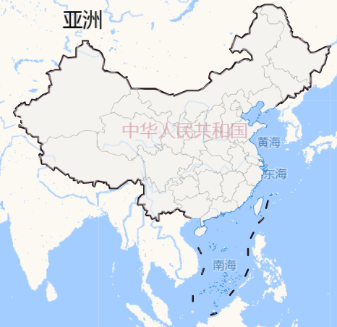
公司介绍-物流时效性
四川锦诚电子有限公司
四川锦诚电子有限公司
SiChuan jincheng Electronic Co.,Ltd.
.
成渝地区 (核心腹地)
高铁 2-3h | 陆运 4-5h
长三角地区 (华东经济圈)
高铁 17-18h | 陆运 48H | 空运每日1班
珠三角地区 (华南枢纽)
高铁 9-10h | 陆运 48H | 空运每日1班
西安及中西部区域
高铁 7-8h | 陆运 8-9h | 空运每日1班
武汉
高铁7-8h | 陆运8-9h | 空运每日1班
南昌
高铁7-8h | 陆运8-9h | 空运每日1班
越南 (东南亚市场)
陆运 72h | 空运每日1班

Slide 10
PART 02
合作客户
直接客户/间接客户
平板产品交付履历

Slide 11













合作客户
四川锦诚电子有限公司
.
直接合作客户
间接合作客户

Slide 12
产品介绍-平板产品交付履历
四川锦诚电子有限公司
.
序号 | 终端客户 | 客户 | 项目名称 | 类型 | 交付数(pcs) | 一次直通良率 |  | 综合直通良率 |  | 备注
 |  |  |  |  |  | 五金 | 塑胶+组装 | 五金 | 塑胶+组装
1 | 三星（平板） | 华勤 | OT12 | 平板电脑 | 1123000 | 90% | 90.50% | 95% | 96.50% | 2025年5月-2026年3月
2 | 汉王（平板） | 华勤 | AX7982 | 平板电脑 | 4777 | 73% | 89% | 83% | 95%
3 | 作业帮（平板） | 禾苗 | PD1211 | 平板电脑 | 389917 | 85% | 94% | 90% | 98.50%
4 | 作业帮（平板） | 禾苗 | PD1302 | 平板电脑 | 283987 | 76.30% | 91.50% | 86.50% | 97.20%
5 | 沃尔玛（平板） | 京东方 | TC452 | 平板电脑 | 87370 | 65% | 93.50% | 82% | 97.60%
6 | 作业帮（平板） | 京东方 | TC657 | 平板电脑 | 11100 | 61.50% | 91.50% | 87.50% | 96.70%
7 | 印度LAVA（平板） | 禾苗 | E8006 | 平板电脑 | 7646 | 91.50% | 97.50% | 94.50% | 99.20%
8 | 好未来（平板） | 禾苗 | PD1303 | 平板电脑 | 7822 | 74.50% | 92.30% | 88.50% | 97.80%
9 | 科大讯飞（平板） | 京东方 | TC461 | 平板电脑 | 新量产项目 | 67.80% | 94.20% | 88.50% | 97.80% | 3月中量产
10 | 联想喇叭网 | 京东方 | TC658 | 平板电脑 | 试产开发中 | 51.80% | 94.50% | 67.50% | 98.50% | 4月份量产
11 | 荣耀（平板） | 京东方 | TC661 | 平板电脑 | 试产开发中 | 45.50% | 63.90% | 67.80% | 92.40% | 4月份量产
12 | 华为（平板） | 京东方 | TC862电泳版 | 平板电脑 | 试产开发中 |  |  |  |  | 5月份量产
13 | 华为（平板） | 京东方 | TC862阳极版 | 平板电脑 | 试产开发中 |  |  |  |  | 5月份量产

Slide 13
PART 03
制程工艺
产品展示
制程工艺 检测设备
品质保障

Slide 14
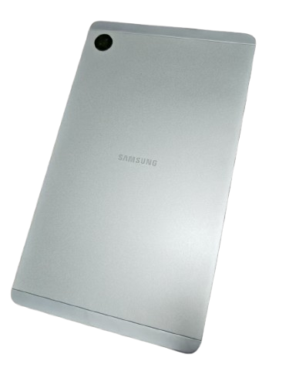
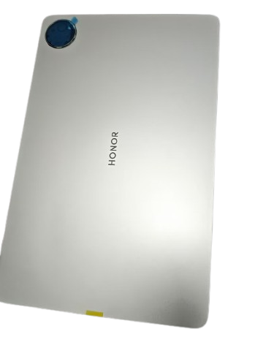
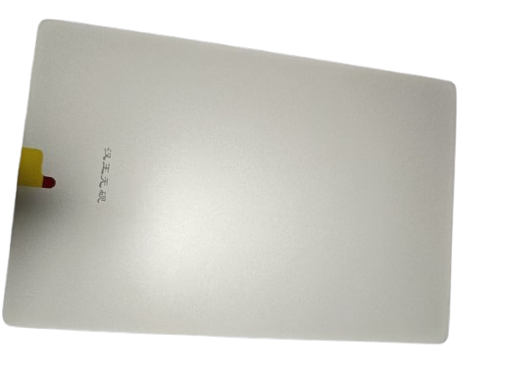
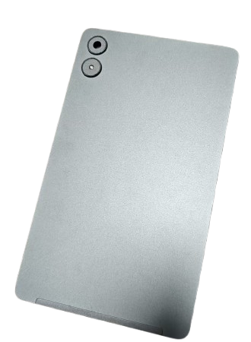


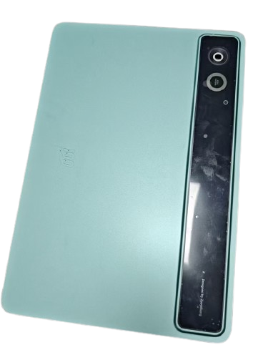
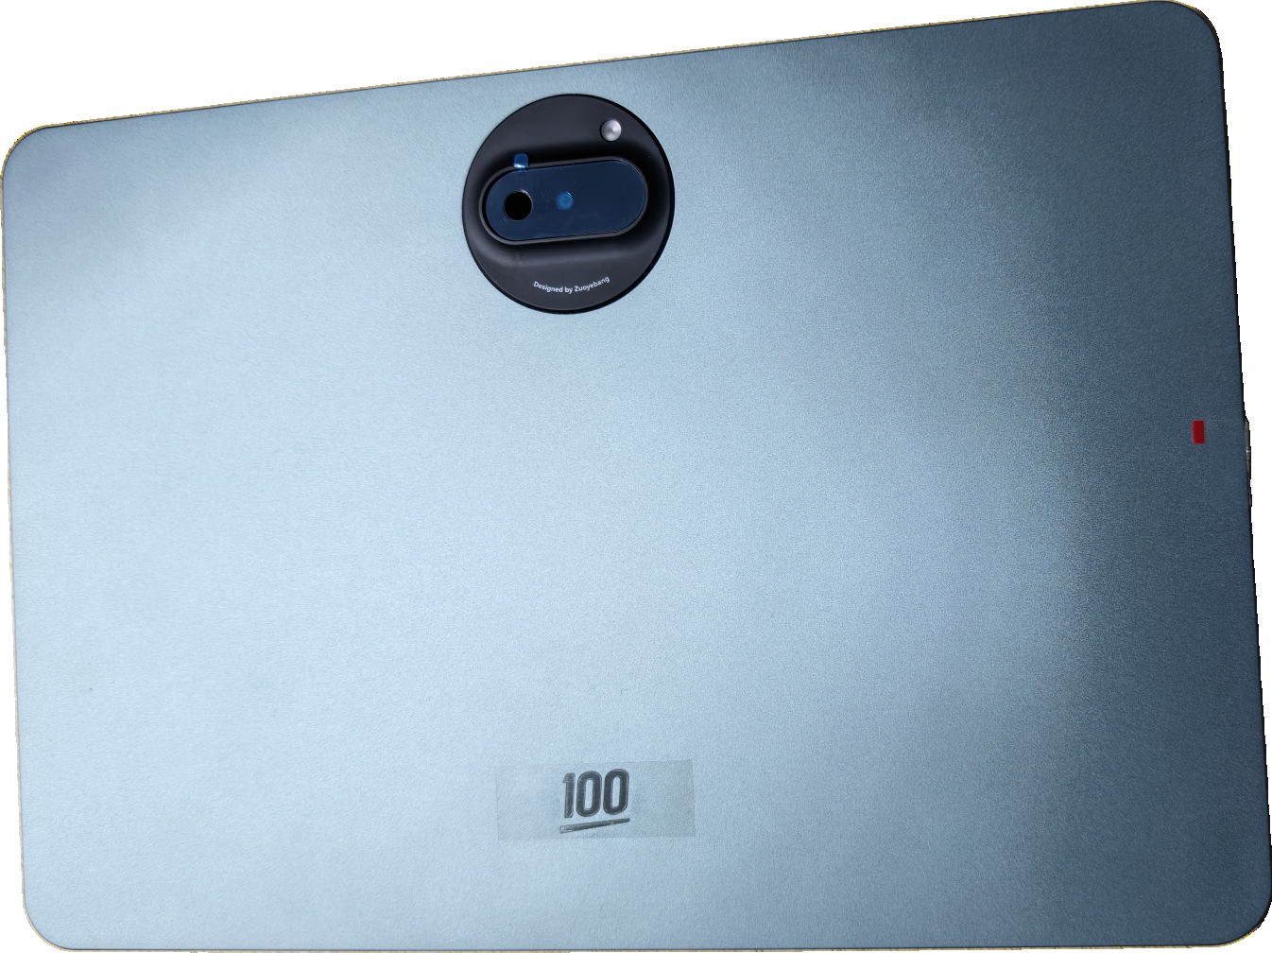
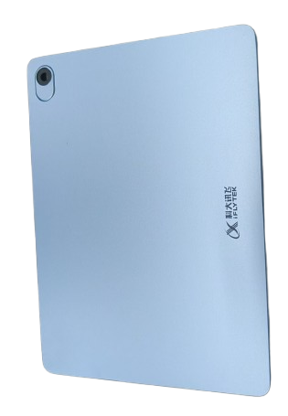
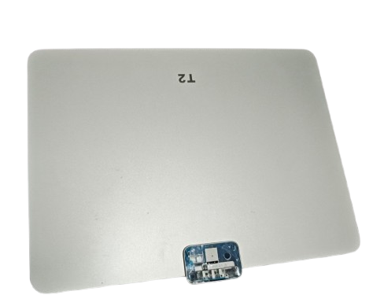
产品介绍-3C 类产品
四川锦诚电子有限公司
.
三星平板(8.8寸）
荣耀平板（12.1寸）
汉王平板（11寸）
LAVA平板（8.8寸）
沃尔玛平板（11寸）
作业帮平板（13.3寸）
作业帮平板（13.2寸）
作业帮平板（14.7寸）

Slide 15
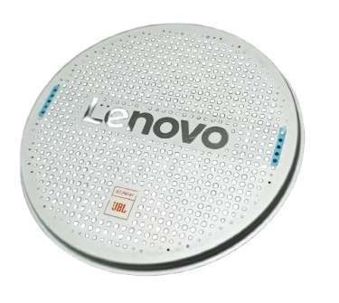
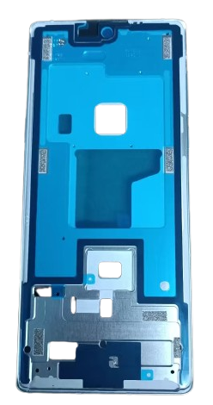

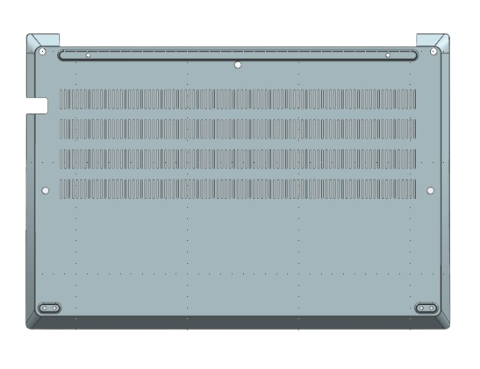
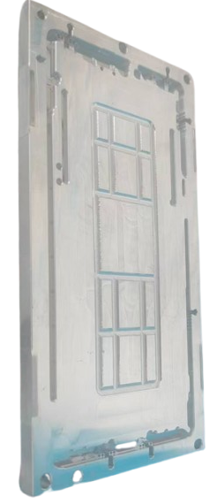
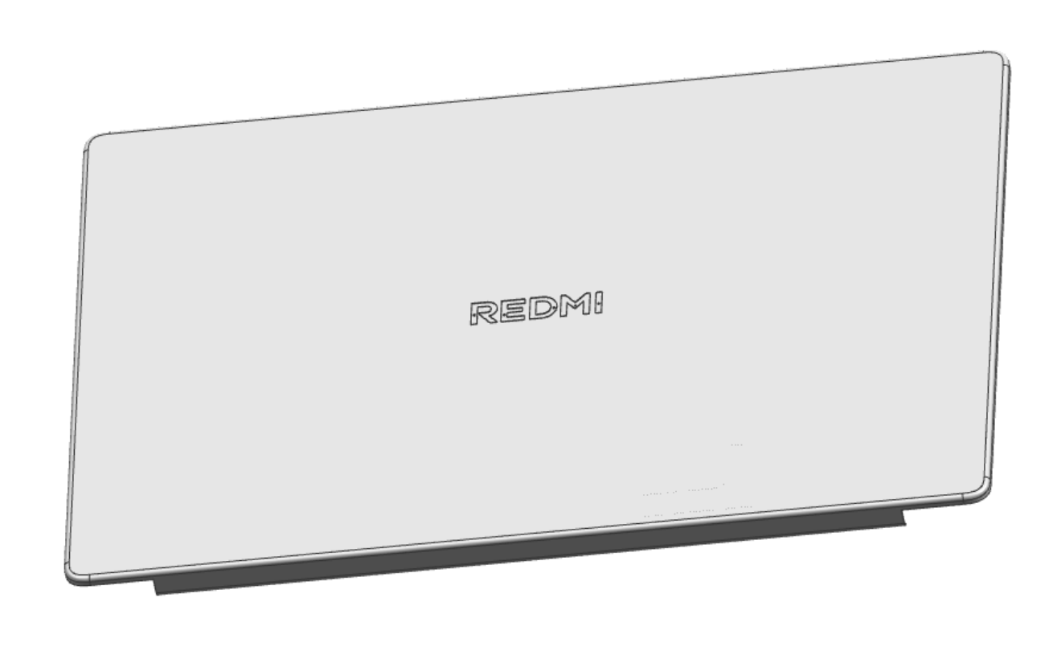

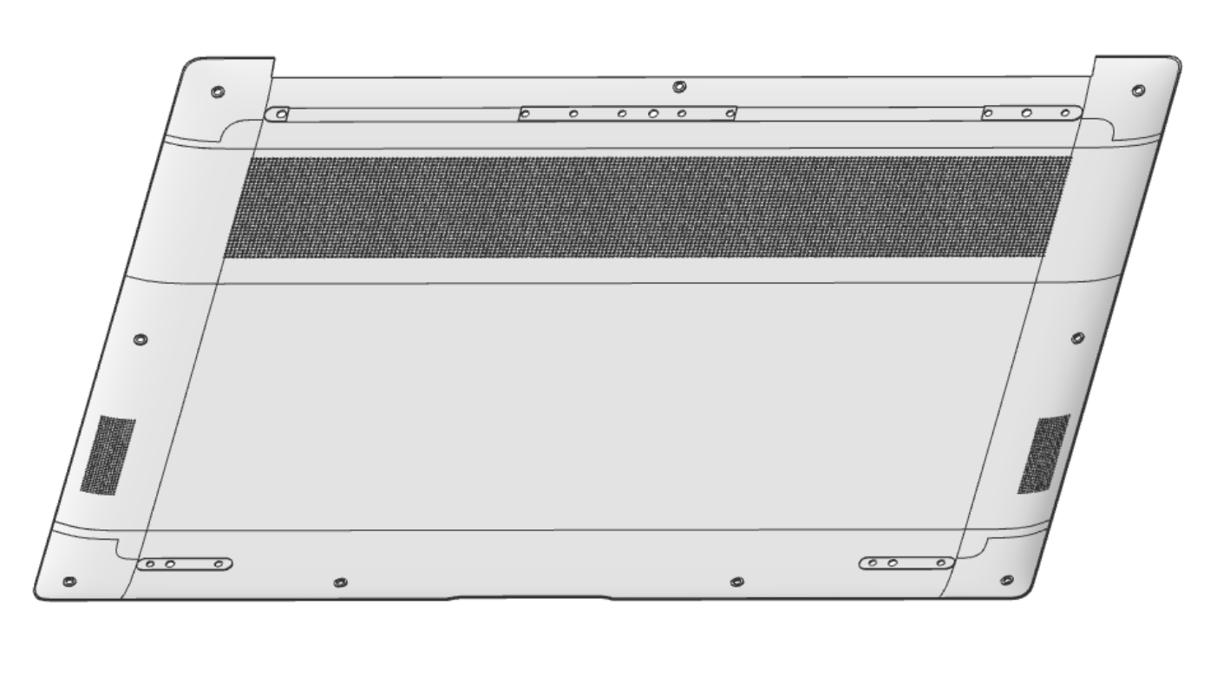
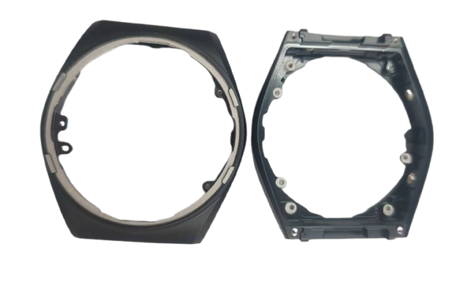
产品介绍-3C 类产品
四川锦诚电子有限公司
.
联想平板喇叭网
联想：MS4A2系列 A壳（14寸）
联想：MS5A2系列 A壳（15寸）
联想：LE460系列（14寸）
联想：LE620系列（15寸）
手机壳：NMT成型
M58小米系列：A壳(15寸）
M58小米系列：C壳（15寸）
M58小米系列：D壳（15寸）
智能穿戴系列

Slide 16
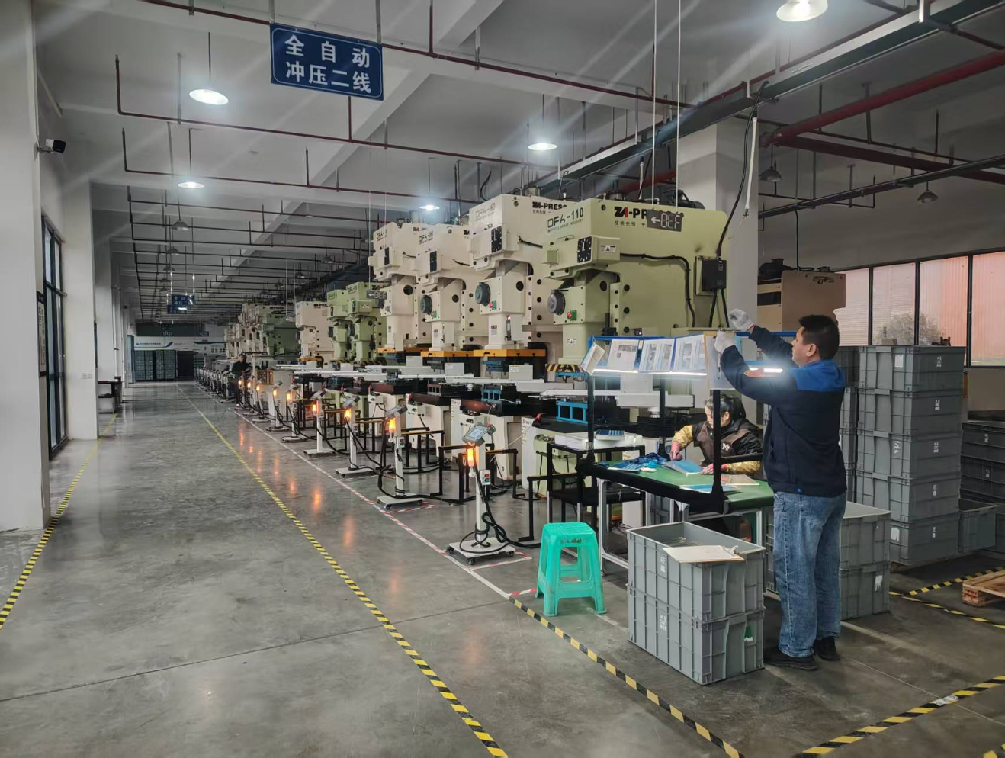
制程工艺-冲压车间
四川锦诚电子有限公司
.
主 要 设 备
序号 | 设备名称 | 品牌 | 规格型号 | 数量 | 设备增加计划 | 设备增加时间
1 | 高精密冲床 | 辰基 | DPA-80T | 4 | 按需增加 | 采购周期20天
2 | 高精密冲床 | 辰基/易锻/东雄 | DPA-110T | 16 | 按需增加 | 采购周期20天
3 | 高精密冲床 | 辰基/易锻/东雄 | DPA-160T | 15 | 按需增加 | 采购周期20天
4 | 高精密冲床 | 辰基/东雄 | DPA-200T | 4 | 按需增加 | 采购周期20天
5 | 高精密冲床 | 辰基/易锻 | DPA-260T | 2 | 按需增加 | 采购周期20天
6 | 高精密冲床 | 易锻（双轴） | APC-315 T | 1 | 按需增加 | 采购周期40天
7 | 高精密冲床 | 辰基/（单轴） | DPA-315T | 2 | 按需增加 | 采购周期20天
合计 |  |  |  | 44

Slide 17
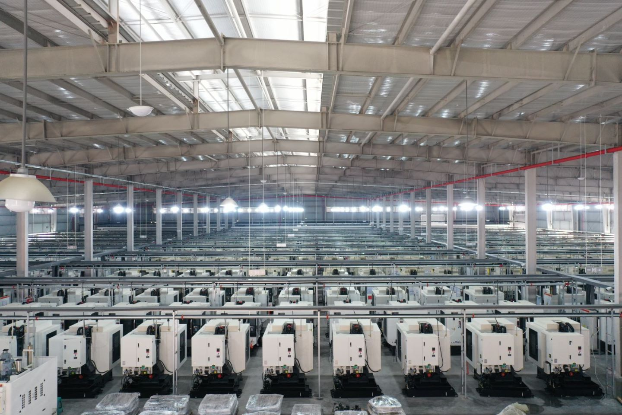
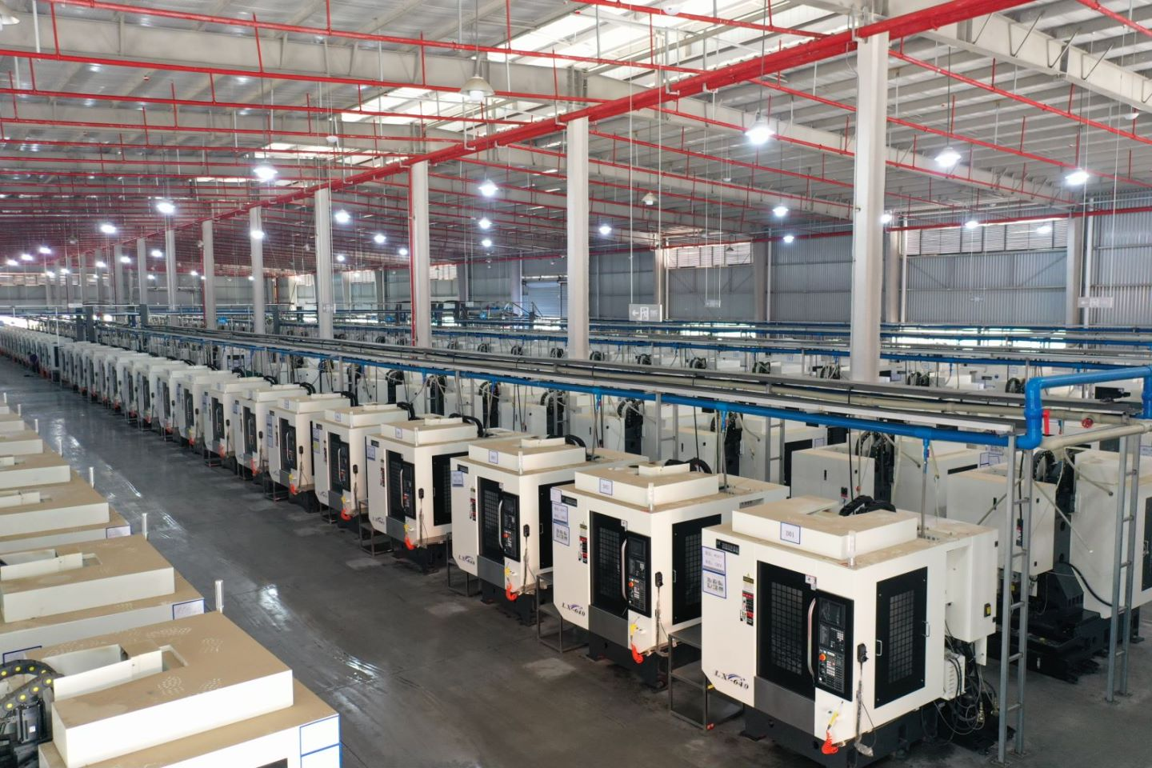
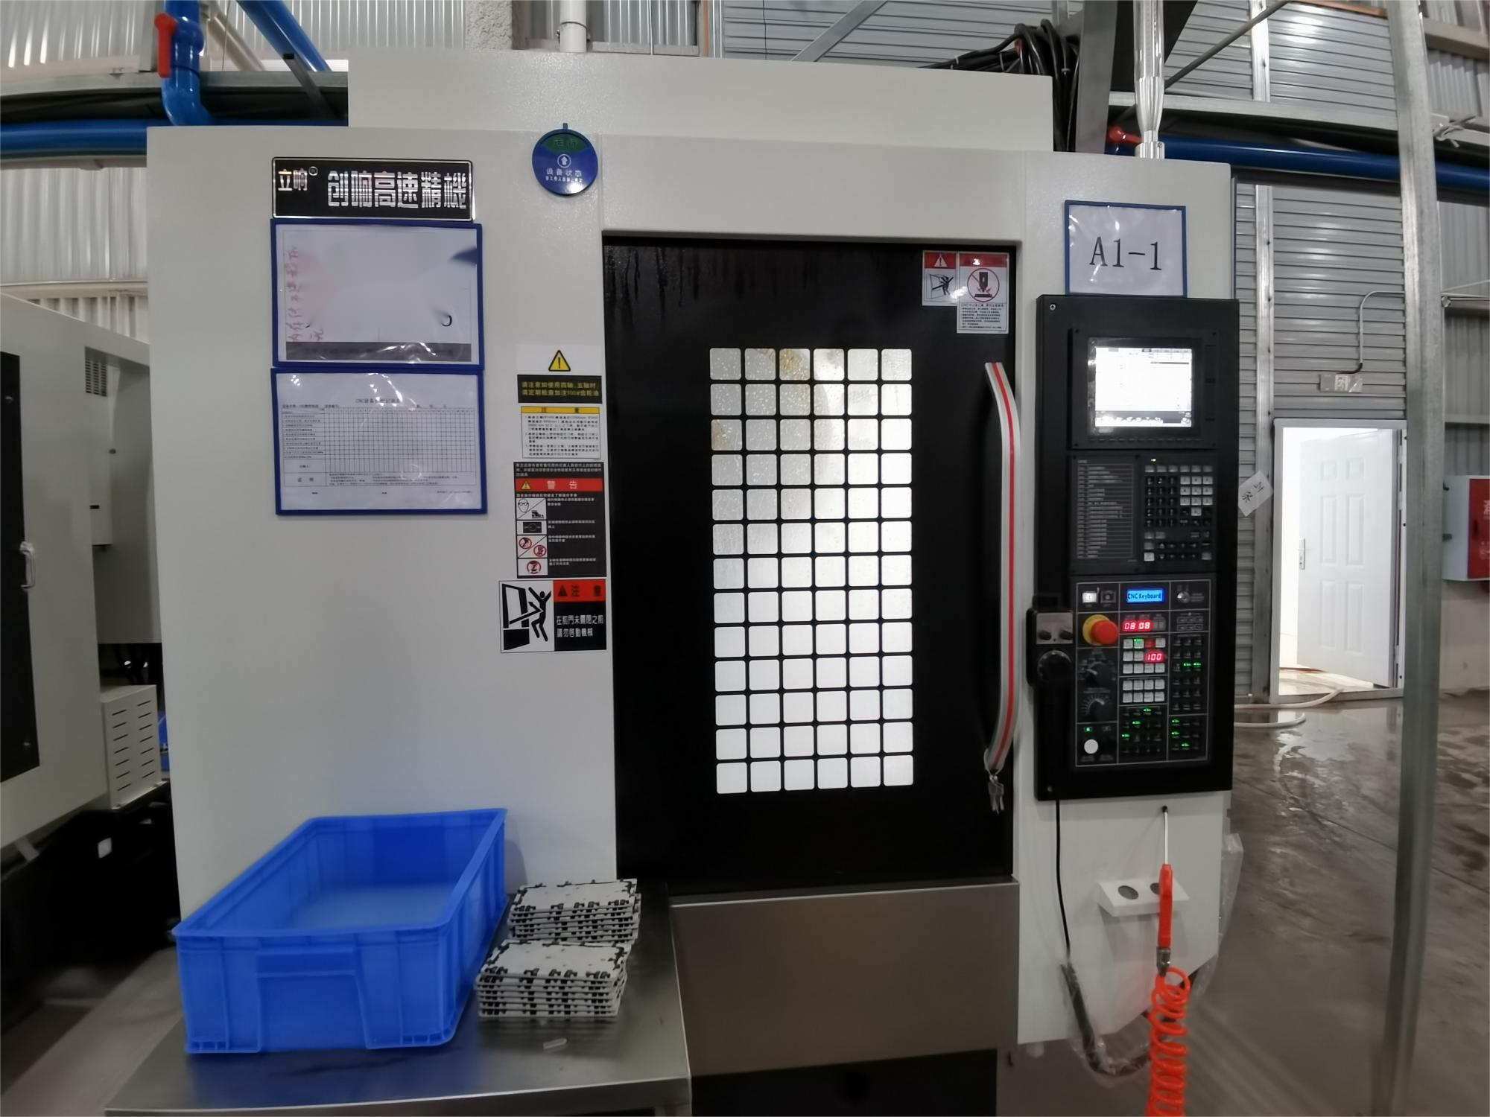
制程工艺-CNC车间
四川锦诚电子有限公司
.
主 要 设 备
No. | 厂区 | 设备品牌 型号 | 行程规格 |  |  | 转速 | 设备精度 | 刀库参数 | 数量(台） | 机床 | 设备增加计划 | 设备增加时间
 |  |  | x | y | z
 |  |  |  |  |  |  |  |  |  | 系统
1 | 渠县 | 创响 | 600 | 400 | 400 | 0-24000 | 0.005 | 21 | 800 | 三菱 | 400 | 以客户订单需求，采购周期30天
2 | 渠县 | 大宇 | 500 | 400 | 300 | 0-20000 | 0.005 | 21 | 200 | FANUC | 0
3 | 渠县 | 高光机 | / | / | / | / | 0.005 | / | / | / | 20 | 以客户工艺需求
4 | 渠县 | 多头机（纬峰验证中) | 500 | 400 | 350 | 0-36000 | 0.008 | 24 | / | 台达 | 200 | 4月100台/5月100台

Slide 18
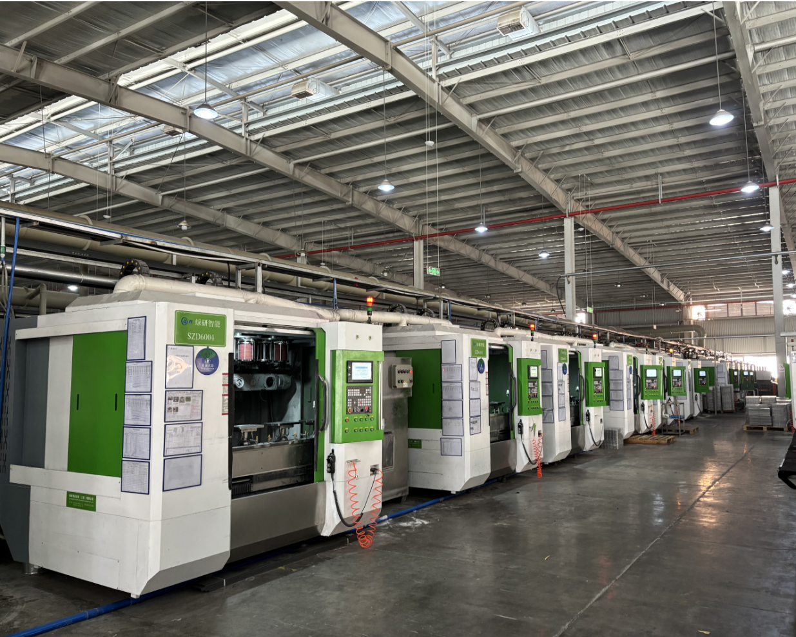
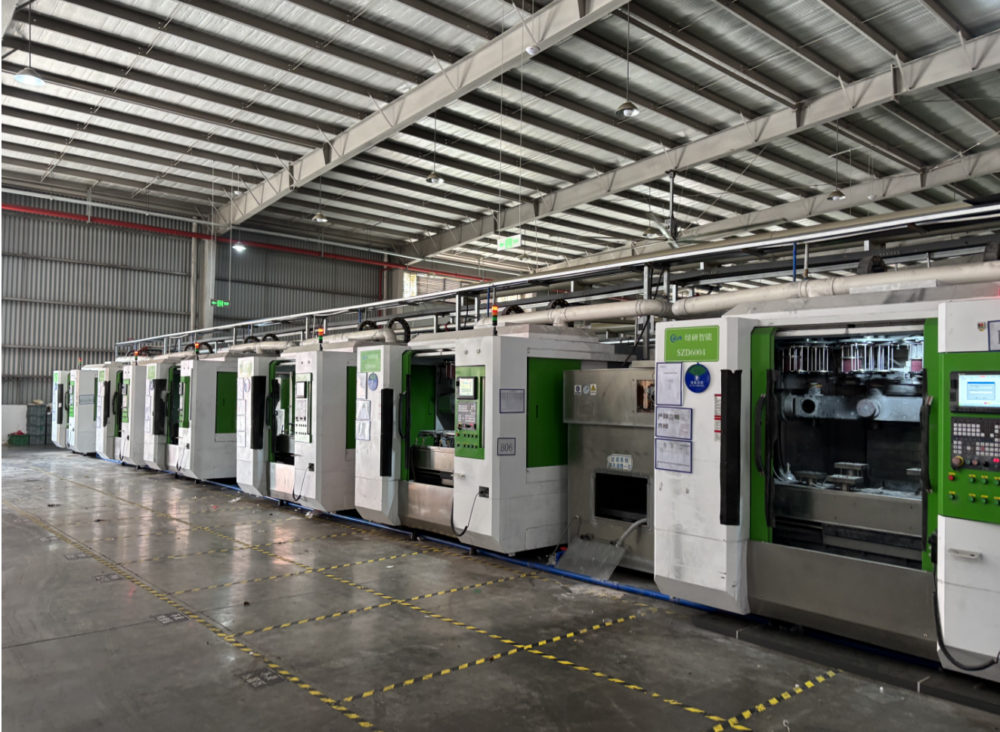
制程工艺-抛光机
四川锦诚电子有限公司
四川锦诚电子有限公司
SiChuan jincheng Electronic Co.,Ltd.
.
Manufacturing Processes - Polishing
五轴打磨设备
五轴打磨设备
主 要 设 备
No. | 厂区 | 设备品牌/型号 | 行程规格 |  |  | 转速 | 位移速度 | 设备精度 | 刀库参数 | 数量(台） | 机床 | 设备增加计划 | 设备增加时间
 |  |  | x | y | z |  |  |  |  |  | 系统
1 | 渠县 | 绿研 | 800 | 600 | 400 | / | / | / | 4 | 26 | / | 20 | 以客户订单需求，采购周期30天

Slide 19
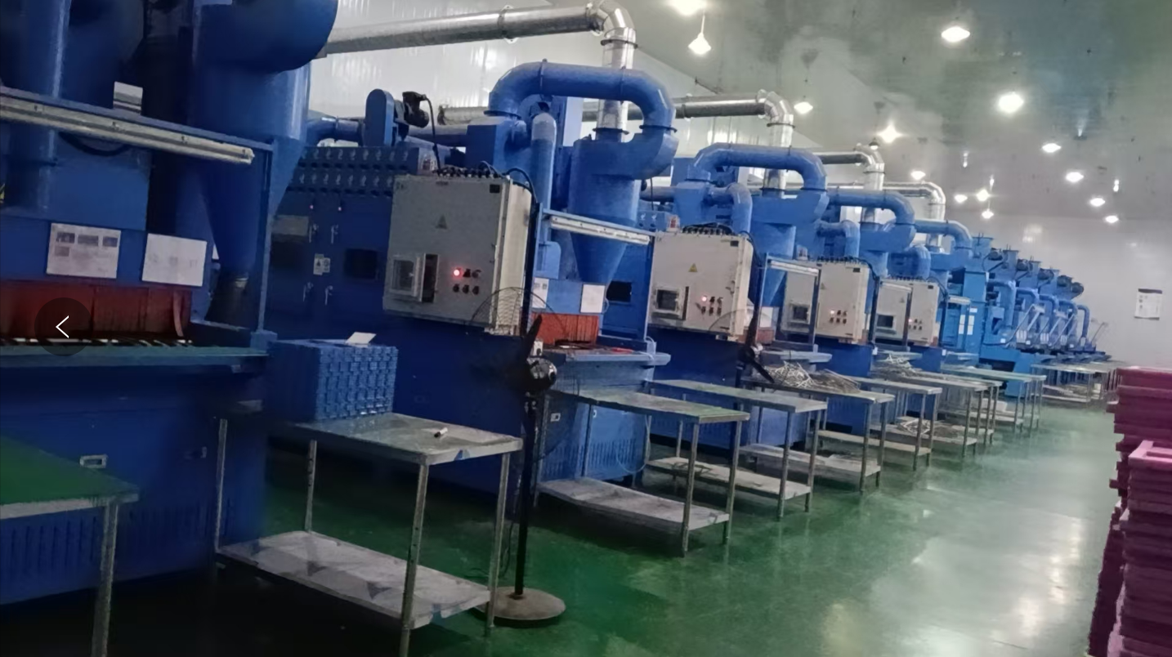
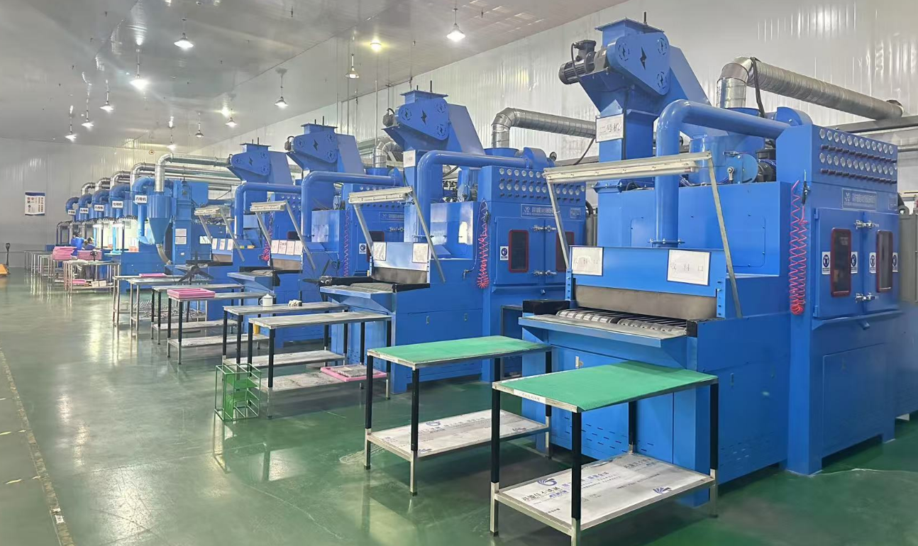
制程工艺-喷砂
四川锦诚电子有限公司
.
自动喷砂机
自动喷砂机
主 要 设 备
No. | 厂区 | 设备品牌/型号 | 规格 |  |  | 类型 | 安全防护 | 除尘方式 | 数量(台） | 设备增加计划 | 设备增加时间
1 | 渠县 | 鑫耀 | 4200 | 2200 | 3900 | 双向全自动 | 防爆 | 湿式 | 10 | 5 | 以客户订单需求，采购周期30天

Slide 20
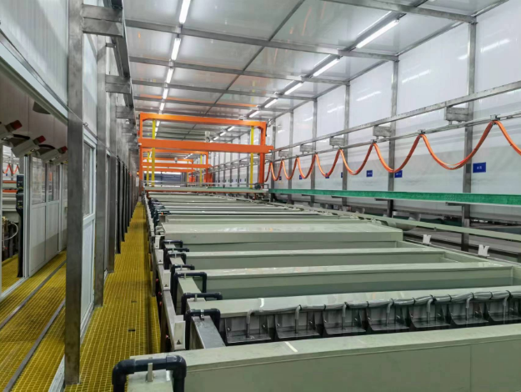
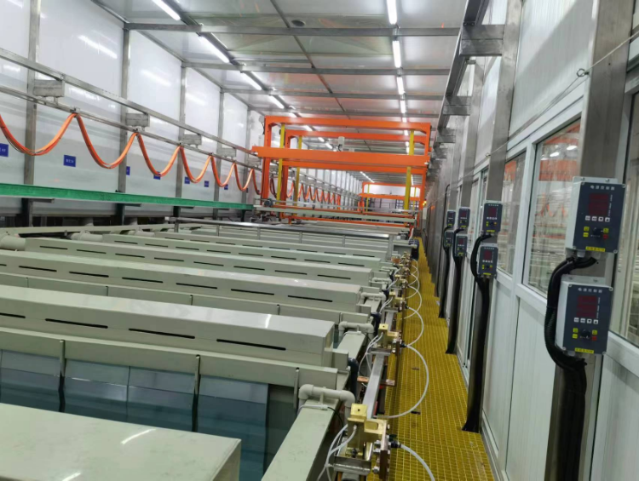
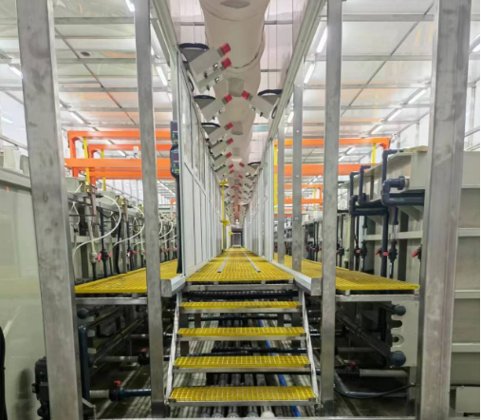
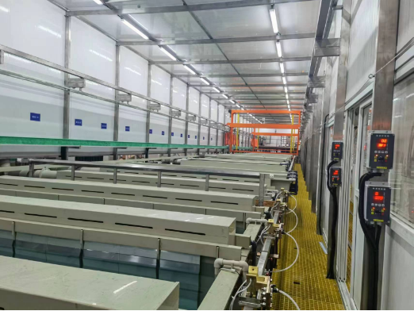
制程工艺-阳极线体
四川锦诚电子有限公司
.
阳 极 氧 化
名称 | 数量 | 规格 | 产能 | 总体产能 | 线体增加计划 | 线体增加时间
氧化线 | 2 | [3*0.8*1.2]*118*1 | 30K/D | 55K/D | 2 | 2026年5月份增加一条阳极线，2026年6月份增加一条阳极线
 |  | [1.4*0.8*1.2]*68*1 | 12K/D

Slide 21
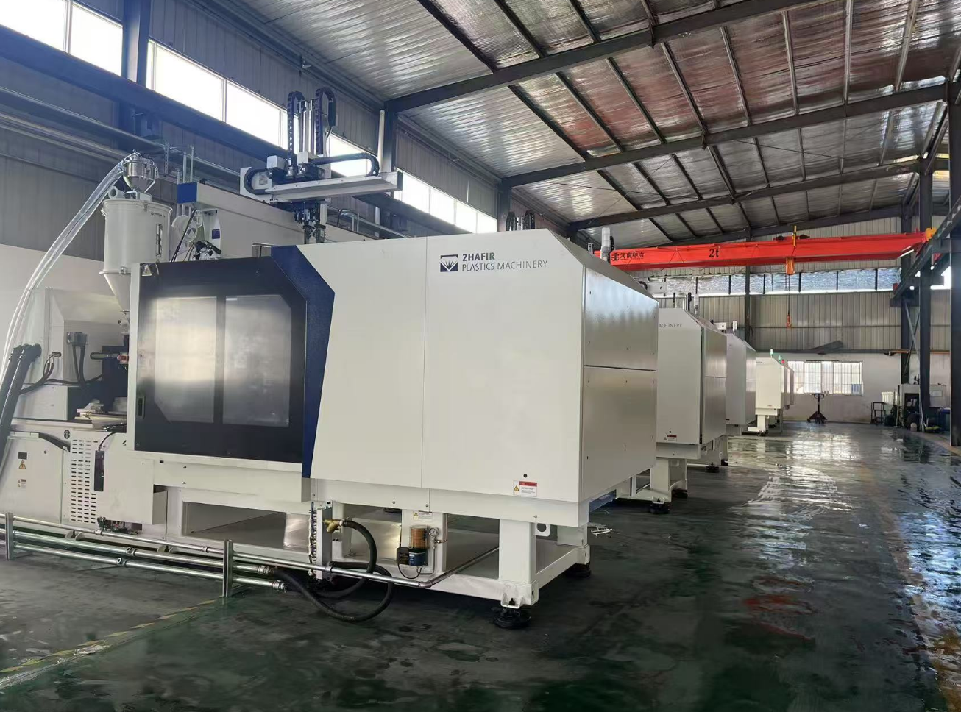
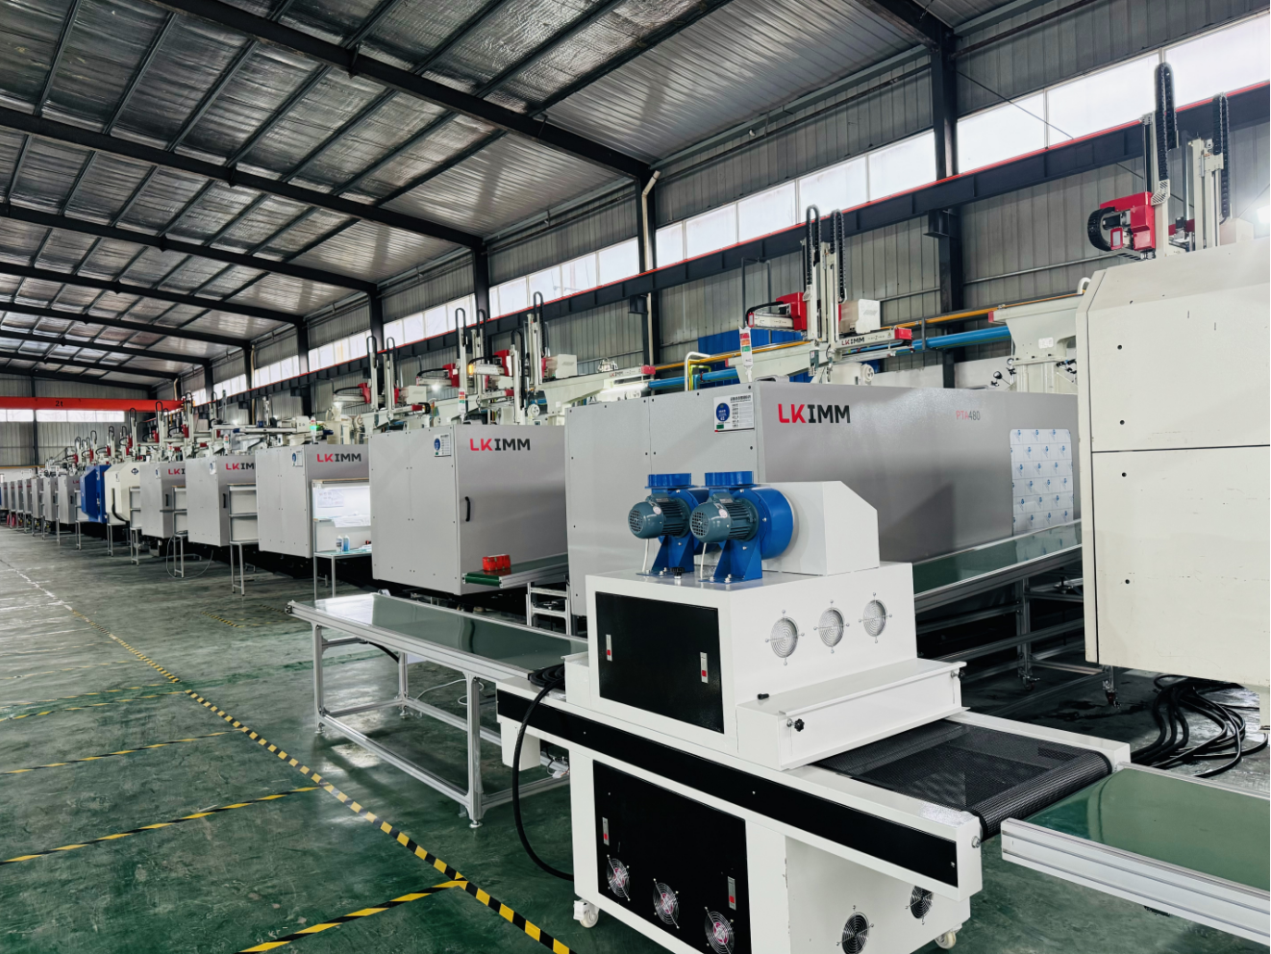
制程工艺-注塑成型车间
四川锦诚电子有限公司
.
序号 | 型号 | 吨位 | 数量 | 合模力 | 注射容量 | 螺杆直径 | 功率 | 电压 | 频率 | 电流 | 备注
1 | 海天 | 170 | 2 | 2500KN | 192cm³ | D35mm | 47kw | 380V | 50Hz | 85A | 设备新增：2026年，注塑车间厂房扩建完成后，设备规划到70台；
2 | 海天 | 200 | 1 | 2500KN | 192cm³ | D35mm | 47kw | 380V | 50Hz | 85A
3 | 力劲 | 250 | 4 | 2500KN | 192cm³ | D35mm | 47kw | 380V | 50Hz | 85A
4 | 海天、力劲 | 300 | 6 | 3000KN | 252cm³ | D40mm | 79kw | 380V | 50Hz | 125A
5 | 力劲 | 320 | 4 | 3200KN | 251cm³ | D40mm | 57kw | 380V | 50Hz | 93A
6 | 泰瑞 | 350 | 1 | 3500KN | 334cm³ | D45mm | 70kw | 380V | 50Hz | 114.5A
7 | 海天 | 360 | 1 | 3600KN | 319cm³ | D45mm | 88kw | 380V | 50Hz | 140A
8 | 力劲 | 400 | 3 | 4000KN | 423cm³ | D45mm | 64kw | 380V | 50Hz | 104A
9 | 力劲 | 480 | 2 | 4800KN | 520cm³ | D50mm | 77kw | 380V | 50Hz | 130A
合计 |  |  | 24 | / | / | / | / | / | / | /

Slide 22
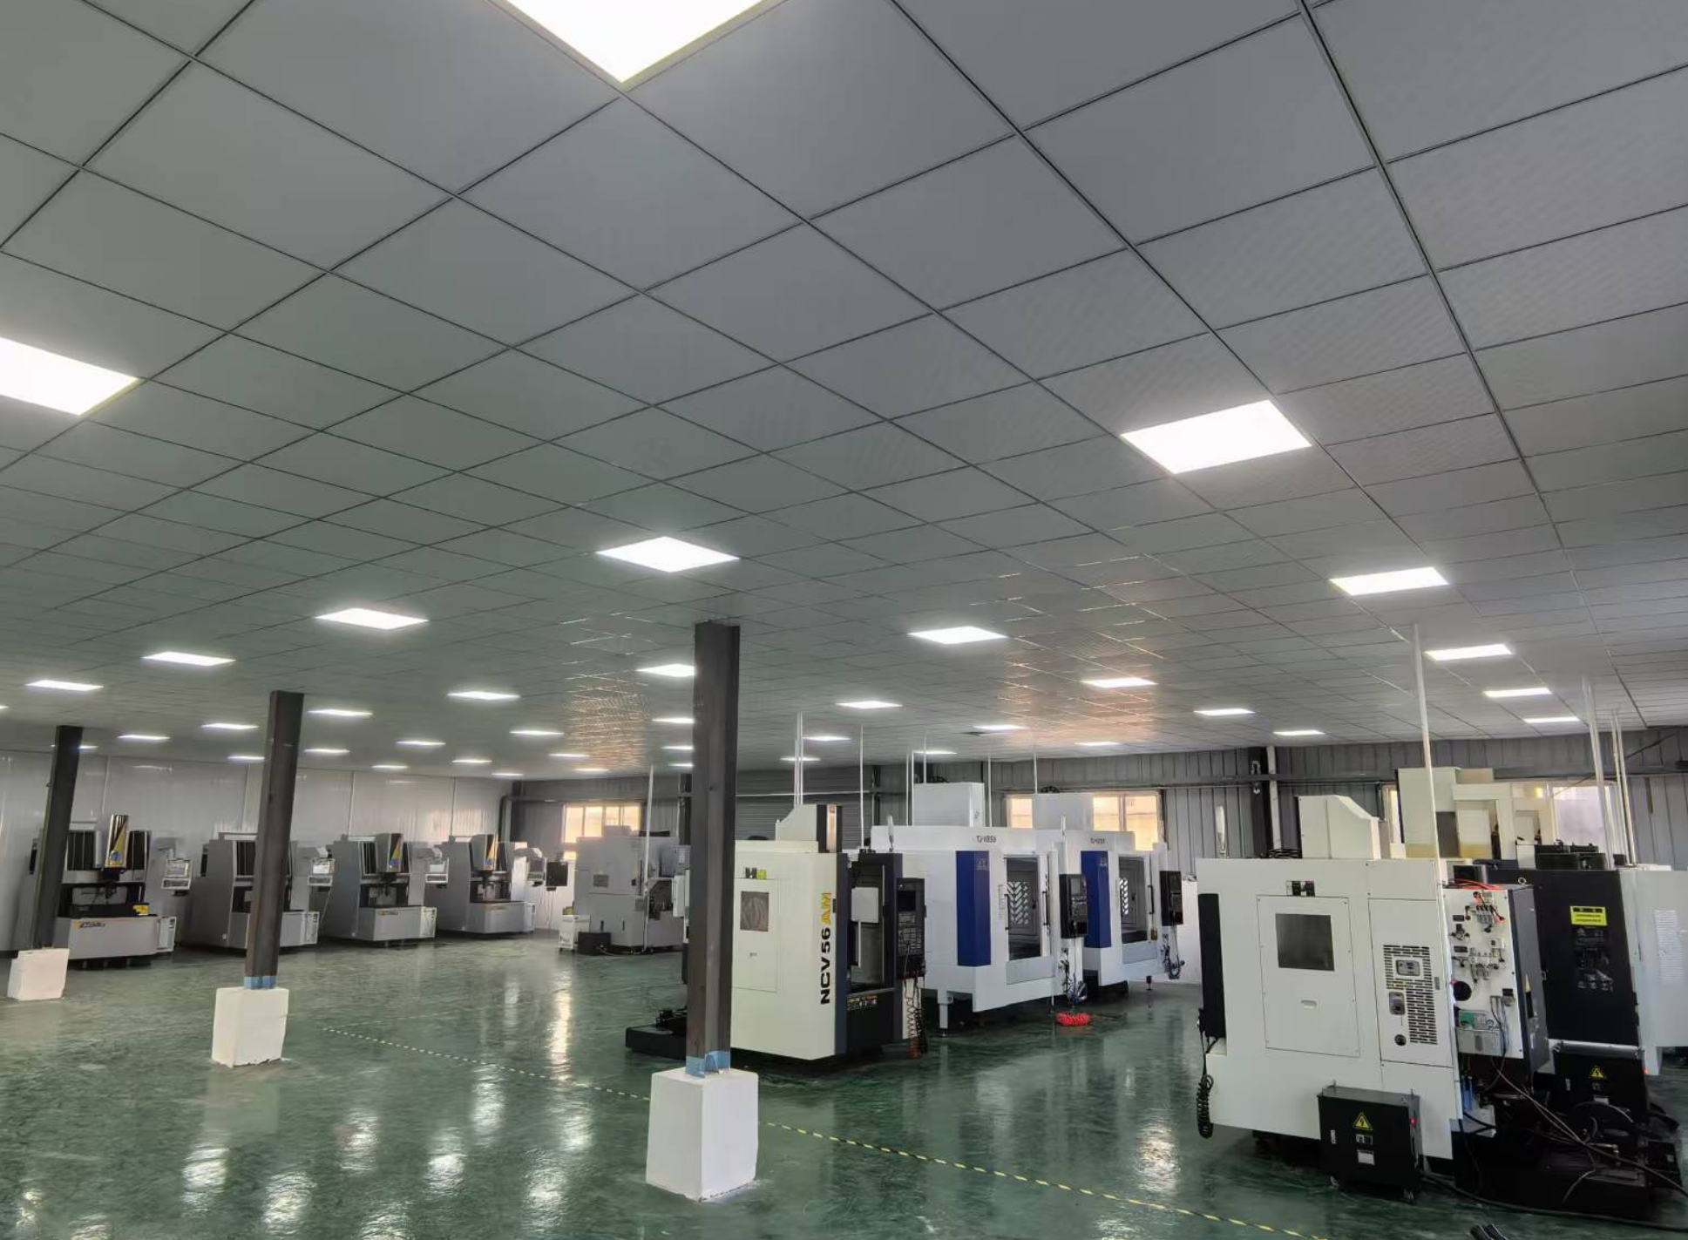
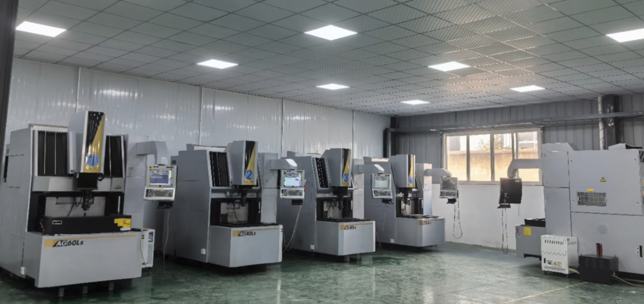
制程工艺-模具加工部
四川锦诚电子有限公司
.
锦诚模房设备清单及计划
序号 | 资产名称 | 型号 | 数量（台） | 备注
1 | 宇青手动磨床 | LSG-618S | 5
2 | 精密数控电火花加工机 | AG40Ls/LN2 | 3
3 | 精密数控电火花加工机 | AG60Ls/LN2 | 2
4 | 铣床 | JOINT-4VA | 7
5 | 鸿昌钻床 | HC-1000 | 1
6 | 江洲打孔机 | JZ400x500 | 1
7 | 沈阳车床 | CA6140/1000 | 1
8 | 台湾先威攻丝机 | SW-UX24(1500) | 1
9 | 通发激光焊 | TFL-200III | 1
10 | 伟业锯床 | GY4240 | 1
11 | 中走丝 | 冬庆/型号：DK7763ZF±6° | 2
12 | FANUC慢走丝机床 | a-C400iB | 2
13 | FANUC慢走丝机床 | a-C600iB | 1
14 | 永进加工中心 | 永进/NCV102AM | 2
15 | 永进加工中心 | 永进/NCV56AM | 2
16 | CNC加工中心（台劲） | TJ-V856 | 2
17 | 万能磨刀机 | KUNSHAN KUNDIAO | 1
18 | 杭州平面大水磨 | M7140 | 1
19 | 北京精雕 | JDLVT500 _A13S | 2

Slide 23
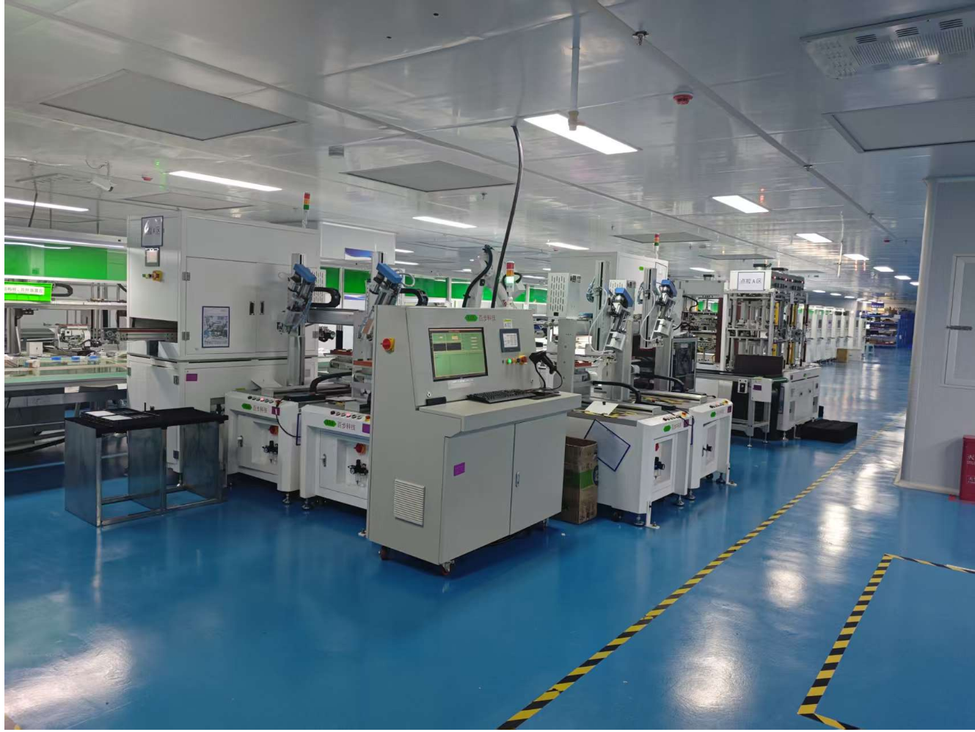
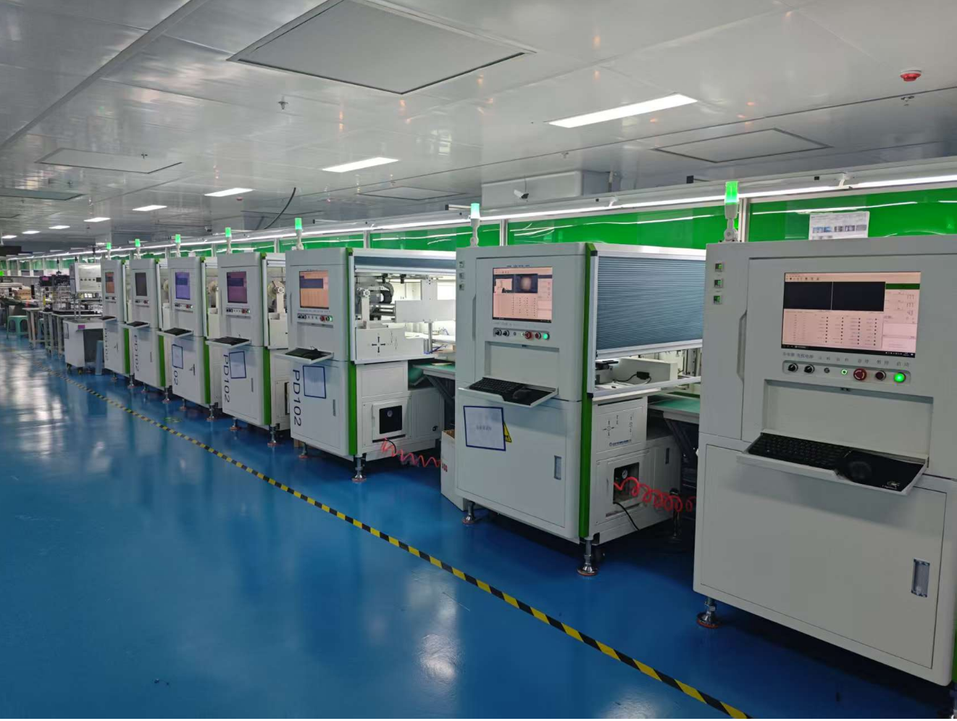
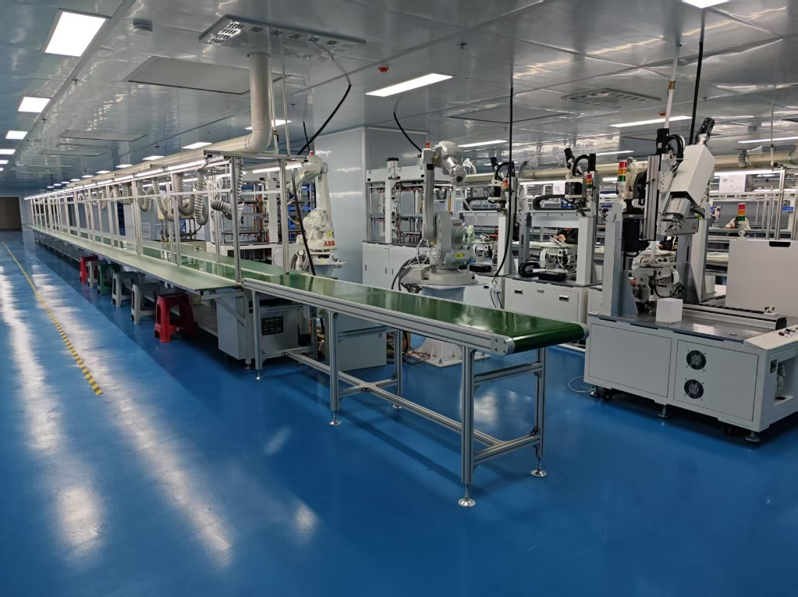
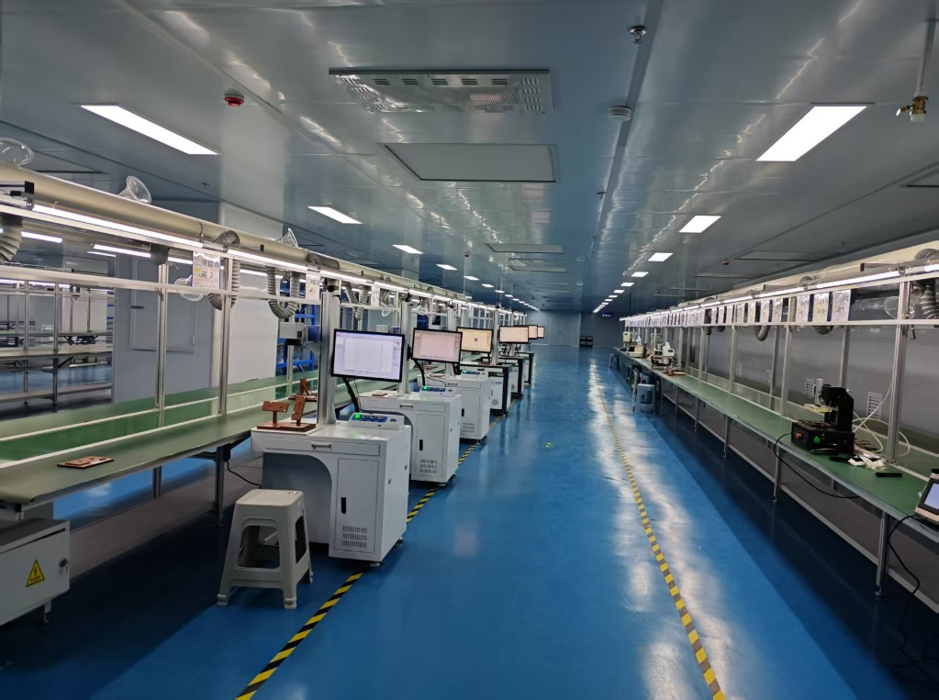
制程工艺-组装车间
四川锦诚电子有限公司
.
组
装
车
间
实
拍
图
主要设备 | 生产线 | 加工范围 | 产能 | 线体增加计划
组装线 | 10 | 笔电/平板/手机/智能穿戴等 | 1.2KK台/月（平板结构件） | 2026年增加12条（根据订单需求，采购周期30天）

Slide 24
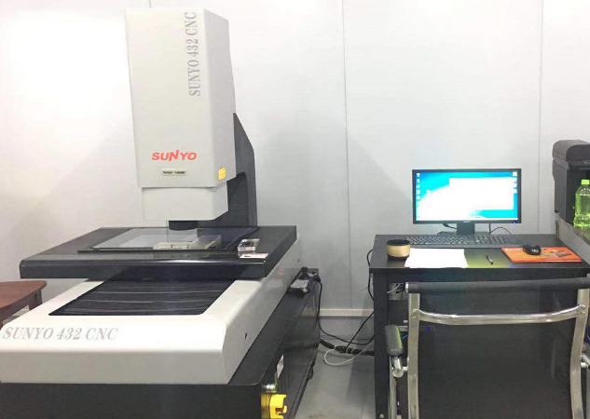
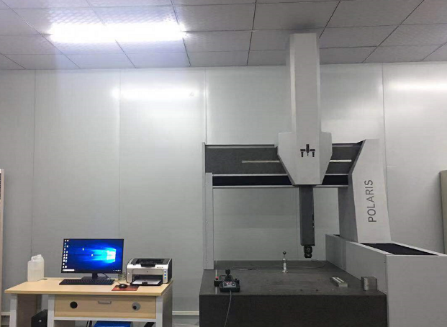
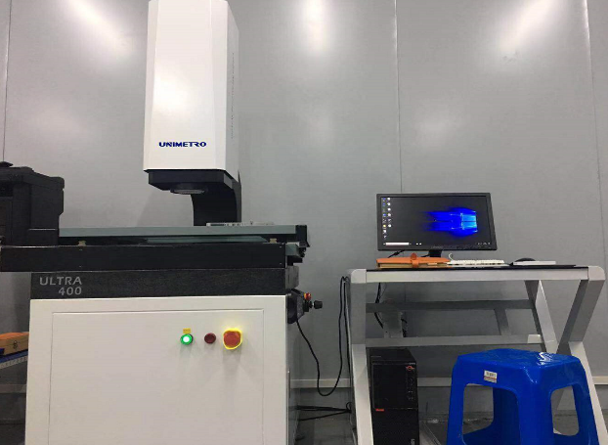
检查设备-高精密检测设备
四川锦诚电子有限公司
.
No. | 设备品牌型号 | 数量(台） | 人员 | 能力
1 | 3次元 CMM M/C | 4 | 测试技术人员25人 | 3次元：测试精度≤0.002mm， 测量行程X:800 Y:600 Z:1000 2.5次元：测试精度≤0.005mm； 测量行程X:400 Y:300 Z:200
2 | 2.5次元 | 12

Slide 25
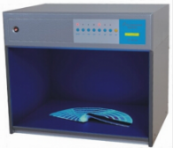
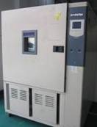
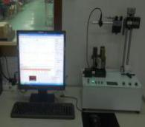
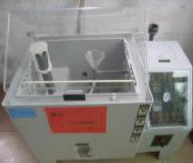
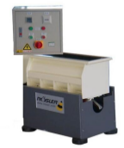
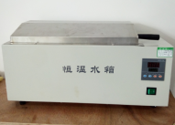
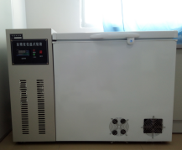
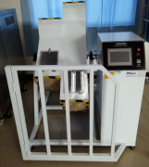
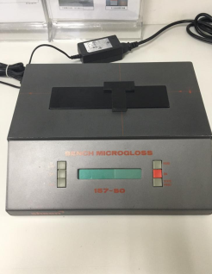
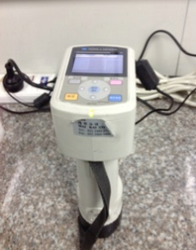









检查设备-高精密检测设备
四川锦诚电子有限公司
.
标准光源灯箱
恒温恒湿机
纸带耐磨测试
磨耗测试仪（3 IN 1）
显微镜
盐雾实验仪
振动耐磨试验机
恒温水箱
低温试验机
滚筒试验机
光泽仪
色泽仪
X光膜厚仪
粗糙度仪
CM-3700A色差仪
折弯仪
硬度测试仪
插拔寿命测试仪
原子吸收光谱仪
PH测试仪
UV测试仪

Slide 26








品质保障-认证证书
四川锦诚电子有限公司
.
GB/T19001-2016/1S0
9001:2015
质量管理体系
GB/T24001-2016/ISO
14001:2015
环境管理体系
GB/T45001-2020/IS0 45001:2018
职业健康安全管理体系
CERTIFICATE
16949:2016
质量管理体系认证证书
IECQ
QC080000:2017
有害物质过程控制管理体系认证证书
ISO/IEC
27001:2022
信息安全管理体系认证
证 书
GB/T 39604-
2020
社会责任管理体系认证证书

Slide 27
PART 04
未来规划
二期规划

Slide 28

公司厂区规划
四川锦诚电子有限公司
.
四楼喷涂车间
二三楼组装车间
一楼注塑车间
冲压车间
冲压车间
CNC车间
污水处理
CNC车间
办公楼
打磨车间
阳极车间
餐厅 宿舍楼

Slide 29

公司二期厂区规划图
四川锦诚电子有限公司
.
25年-26年未来规划：
冲压设备总体投入到170台以上，23条自动线，（日产能完成180K片）。
阳极线条总体投入4条线（日产能笔电类100k片/平板150K片)。
五轴打磨机总体投入到78台（日产能平板200K片）。
自动喷砂机机总体投入到20台（日产能平板180K片）。
塑胶成型机总体投入到70台（日产能平板168K片）。

Slide 30
感谢
您的观看和聆听
关于公司 | 公司产品 | 企业优势 | 企业未来

